Slide 1
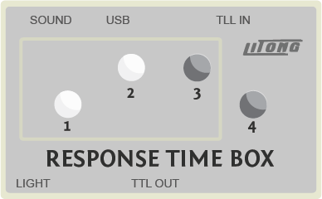


Anleitung
Willkommen im TNU Trading System. Bei diesem Experiment werden Sie mit verschiedenen strukturierten Produkten in einem virtuellen Börse-Spiel handeln.
Um den Trading System zu bedienen, verwenden Sie die Response Box:
Bitte verwenden Sie ausschliesslich Ihre Daumen, um Ihre Wahl zu treffen.
Drücken Sie nun 4, um zur nächsten Seite zu gelangen. Wenn Sie zu einer vorherigen Seite zurück blättern wollen drücken Sie Knopf 1.
Viel Glück!

Slide 2
Der Markt
In dem Spiel handeln Sie am Finanzmarkt. Sie können dabei strukturierte Produkte während einer Markphase kaufen und verkaufen.

Slide 3
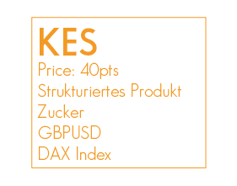
Was ist ein strukturiertes Produkt?
Ein strukturiertes Produkt ist eine finanzielle Kapitalanlage (wie eine Aktie) dessen Preis allerdings durch verschiedene Komponenten bestimmt wird.
Beispielsweise wird der Preis des Produktes KES hier von dem Gemeinschaftspreis von Zucker, dem aktuellen Umrechnungskurs zwischen Britischen Pfund und US Dollar (GBPUSD) und dem aktuellen Index des deutschen DAX
bestimmt.

Slide 4
Was ist ein strukturiertes Produkt?
Ein Produkt zu handeln funktioniert so, wie man normalerweise Aktien handelt. Man kann Anteile kaufen und verkaufen. Der Preis eines Anteils wird in der Beschreibung des Produktes angezeigt. Zum Beispiel kostet hier jeder Anteil am Produkt KES 40 Punkte.

Slide 5
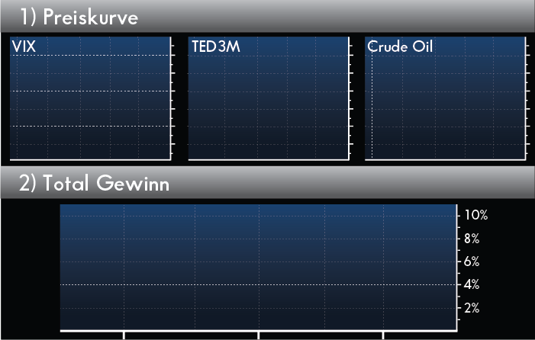
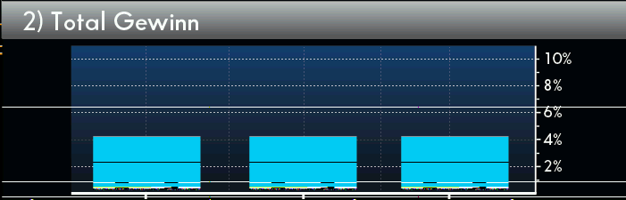
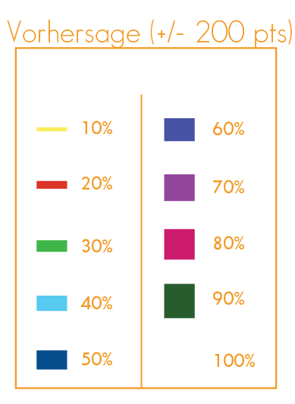
Wann machen Sie einen Gewinn?
WICHTIG:
Unsere bestimmten Produkte sind nur profitabel wenn JEDE ihrer Komponenten (e.g. Zucker, DAX,GBP,GBPUSD) denselben Prozentsatz an Gewinn geben.
In unserem Beispiel auf der rechten Seite machen Gold, JPYUSD und FTSE den gleichen Gewinn von 40% (türkis), das gibt für Sie einen Gesamtgewinn von 40%.
Hätten die drei Werte unterschiedliche Gewinne erzielt, zum Beispiel 10%, 60% und 80% hätten Sie keinen Gewinn erzielt.

Slide 6
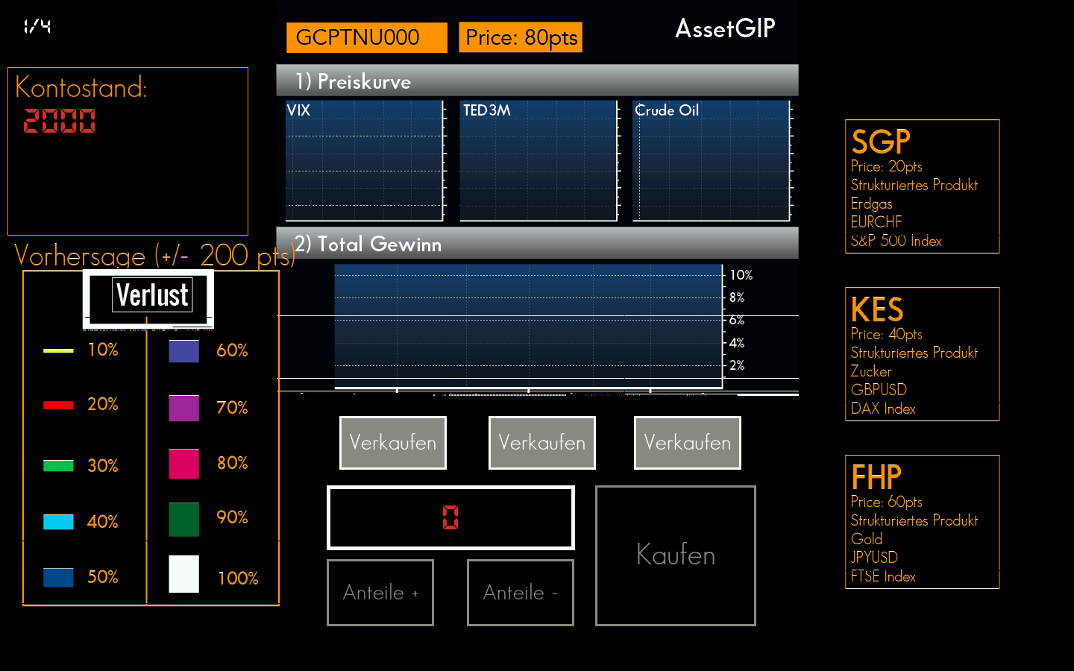
Eine Marktphase
Sie können die Anzahl der Anteile einstellen mit denen Sie handeln wollen und anschliessend einen Kauf tätigen. Nachdem Sie den Kauf getätigt haben, können sie den abgebildeten Preiskurven die Marktgrössen VIX, 3 month TED spread und Crude Oil (drei Risikoindikatoren) entnehmen. Diese Indikatoren helfen Ihnen das Börsenklima zu verfolgen.

Slide 7
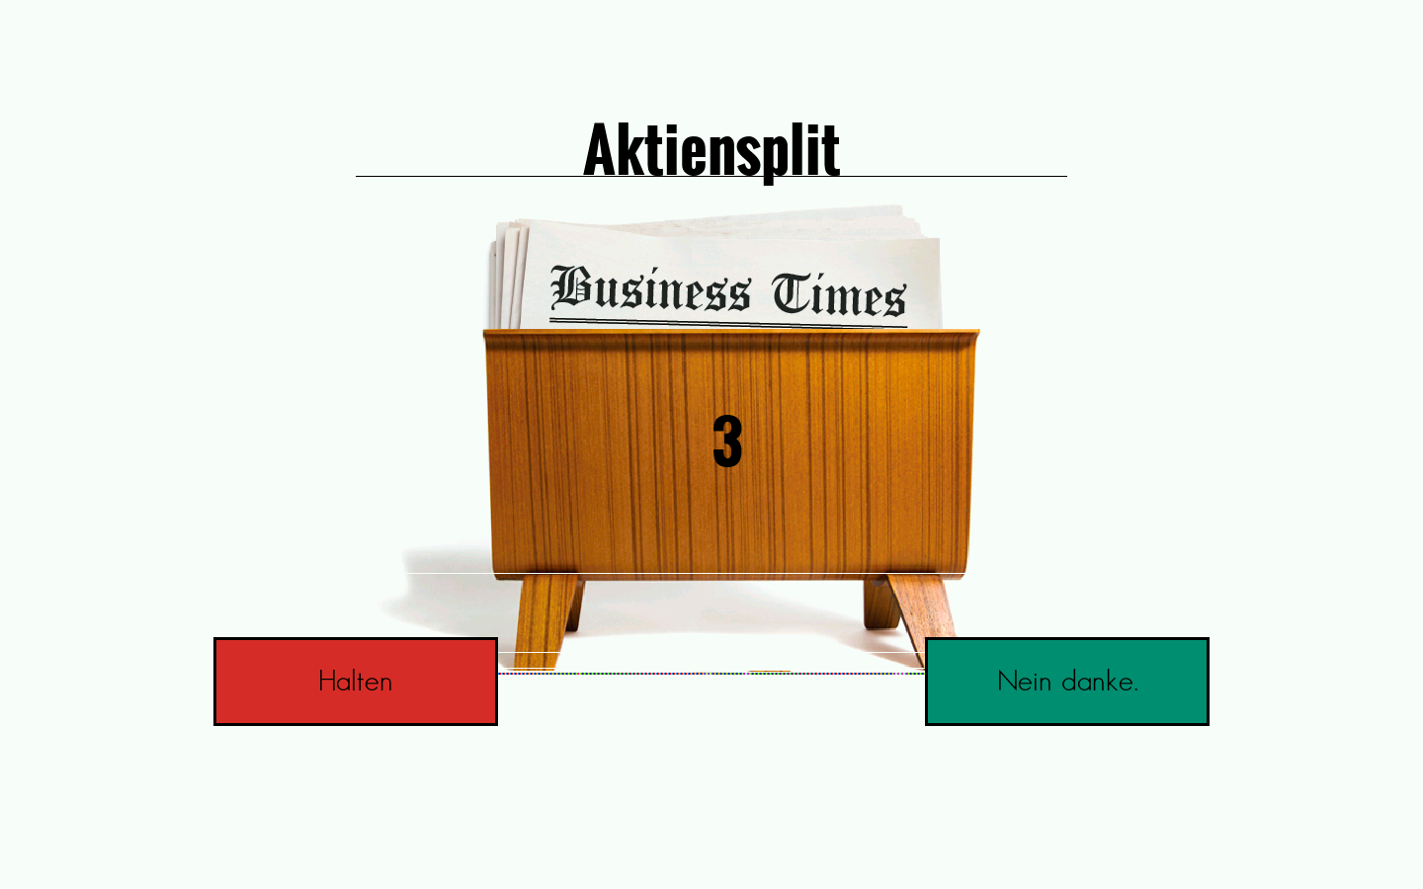
Aktiensplit
Sie erhalten manchmal die Option ihr Portfolio zu splitten, um zu sehen ob es einen so genannten Aktiensplit gibt. Ein Aktiensplit ist im Grunde eine Verdoppeln-oder-Nichts Option. Gibt es einen Aktiensplit erhalten Sie einen doppelten Gewinn, gibt es keinen Stock Split verlieren Sie Ihren Gewinn.

Slide 8
Schritt für Schritt
Wir gehen nun Schritt für Schritt durch das Spiel...

Slide 9
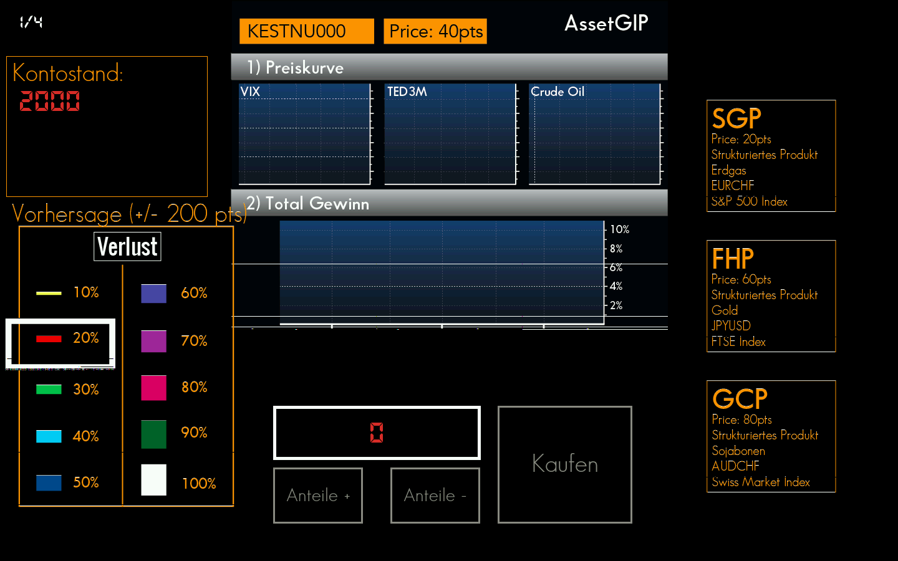
Schritt 1: Vorhersage
Zu Beginn jeder Marktphase sollen Sie eine Vorhersage über den erwarteten Gewinn machen. Wenn Sie die Gewinnprozent richtig vorhergesagt haben, erhalten Sie einen Bonus von 200 Extrapunkten. Wenn Sie falsch vorhergesagt haben, verlieren sie 200 Punkte. Sie gewinnen die normale Gewinnmenge auch wenn die Vorhersage falsch ist, minus die Strafe (-200 Punkte) für die falsche Vorhersage. Ihre Wahl können Sie mit den Knöpfen der Response Box treffen.
bestätigen
Vorhersage ändern

Slide 10
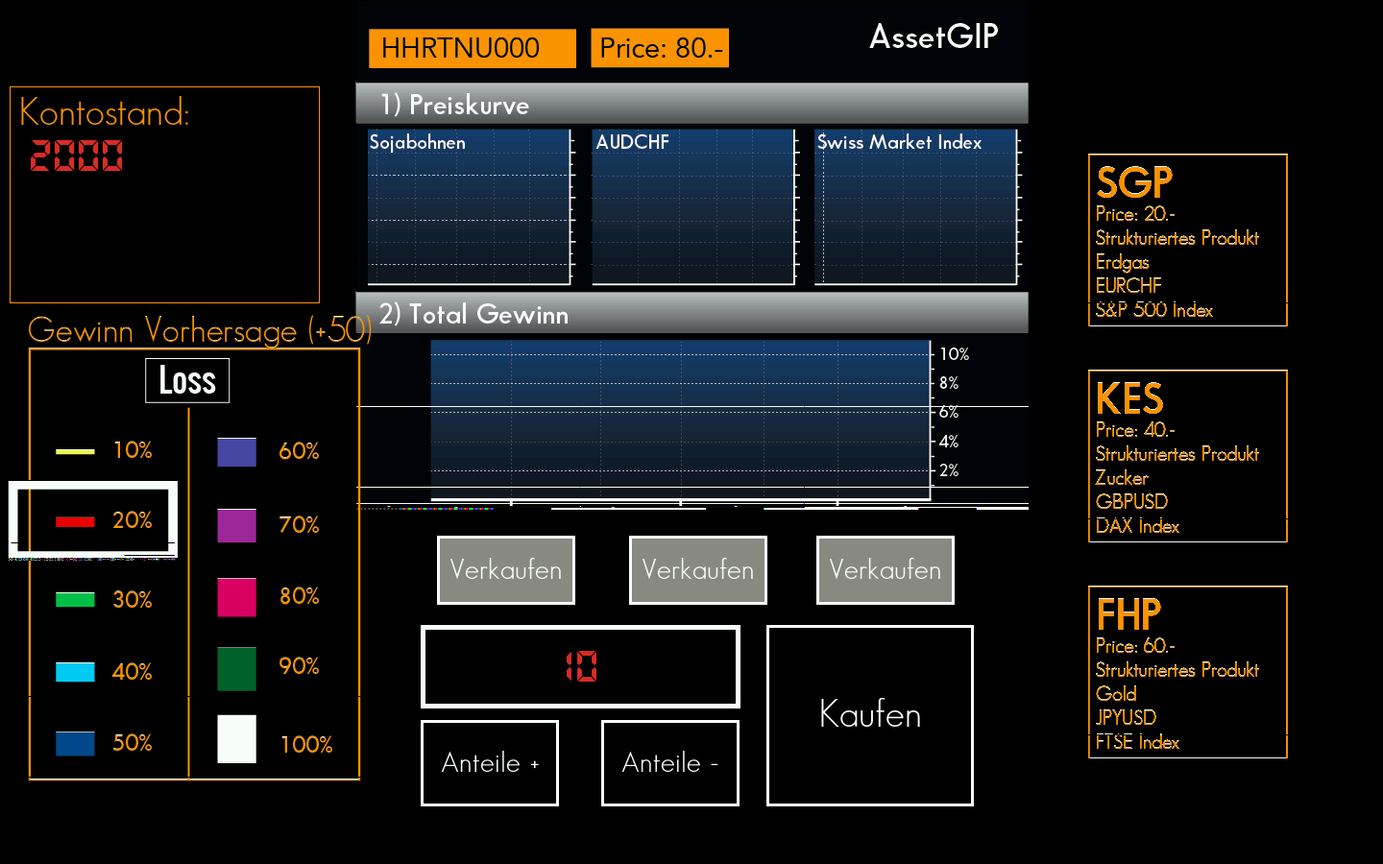
Schritt 2: Kapitaleinsatz
Anschliessend wählen Sie die Anzahl der Anteile, mit denen Sie handeln möchten.
Anteile
verringern
Anteile erhöhen

Slide 11
Schritt 3: Markt Typ 1
Sie werden an verschiedenen Märkten handeln. Einige Märkte haben Knöpfe mit einer Verkauf-Funktion, so dass Sie ihre Anteile zu jedem Zeitpunkt verkaufen können. Bei anderen Märkten müssen Sie die Marktphase abwarten und auf das Endergebnis warten.
Kaufen!

Slide 12
Schritt 3: Markt Typ 2
Dieser Markt hat Verkaufs-Knöpfe. Sobald die Knöpfe aktiviert sind, können Sie jeden Teil des strukturiertes Produktes verkaufen, indem Sie Knopf 1 drücken. Sobald ein Verkaufs-Knopf gelb wird, ist er aktiviert und kann gedrückt werden.
Verkaufen

Slide 13
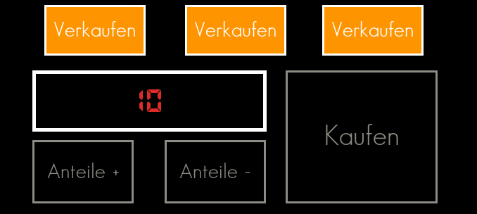
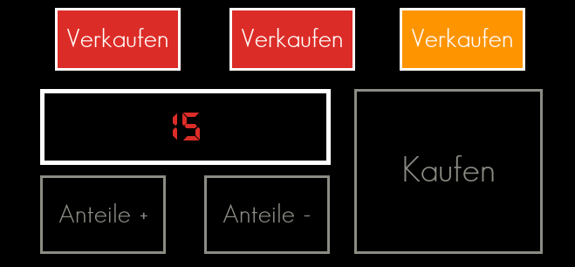
Markt Typ 2: Verkaufs-Knöpfe
Sobald die Farbe der Knöpfe von grau zu gelb wechselt, können Sie die Verkaufs-Knöpfe drücken. Wichtig: Sie können die Knöpfe nur betätigen, wenn sie gelb sind. Wenn Sie die Knöpfe drücken, wechseln die Knöpfe von gelb zu rot.
Unaktivierte Verkaufs-Knöpfe
Aktivierte Verkaufs-Knöpfe
Gedrückte Verkaufs-Knöpfe

Slide 14
Schritt 4: BONUS-Aktiensplit
Nach jedem Gewinn haben Sie die Option einen Aktiensplit durchzuführen. Das heisst, Sie verdoppeln ihren Gewinn oder verlieren in gänzlich. Sie haben 3 Sekunden Zeit, um sich für (Knopf 1) oder gegen (Knopf 4) den Aktiensplit zu entscheiden.
Halten
Nein danke.

Slide 15
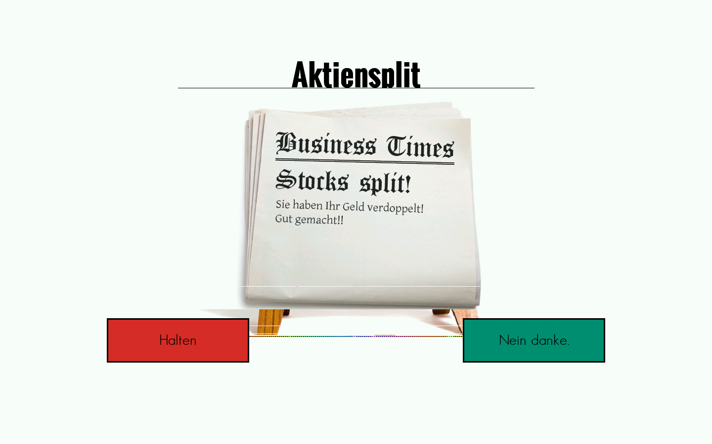
Schritt 5: Ergebnis des BONUS-Spiels
Wenn Sie den Aktiensplit wählen, wird Ihnen gleich danach das Resultat angezeigt. Danach geht es weiter zum nächsten Durchgang.
So sieht es zum Beispiel aus, wenn Sie ihren Gewinn mit ein bisschen Glück verdoppelt haben:

Slide 16
EEG
Während des Experiments machen wir so genannte EEG-Aufnahmen mithilfe der Kappe, die Sie auf dem Kopf tragen.
Hierzu bitten wir Sie, folgende Dinge zu beachten:
1. Bitte versuchen Sie nicht zu blinzeln, während Ihnen ein Ergebnis angezeigt wird (z.B. wenn Sie die finale Anordnung der 3 Symbole sehen).
2. Bitte bewegen Sie sich nicht zu stark und vermeiden Sie es möglichst, zu sprechen.
3. Bitte pressen Sie nicht die Zähne zusammen.
Dies würde zu Artefakten in den EEG-Aufnahmen führen.
Vielen Dank!

Slide 17
Training
Die nächsten Durchgänge sind Trainingsspiele um zu Üben. Sie spielen keine Rolle für ihren finalen Punktestand. Anschliessend können Sie uns noch Fragen stellen.

